Slide 1


简单
VISION PLAN
专注
罐尺寸测量视觉方案（3D）
共创
共赢

Slide 2

01
项目描述
02
项目验证
目录
03
配置清单
04
逻辑流程
CONTENTS
05
评估结果&注意事项
06
售后服务

Slide 3
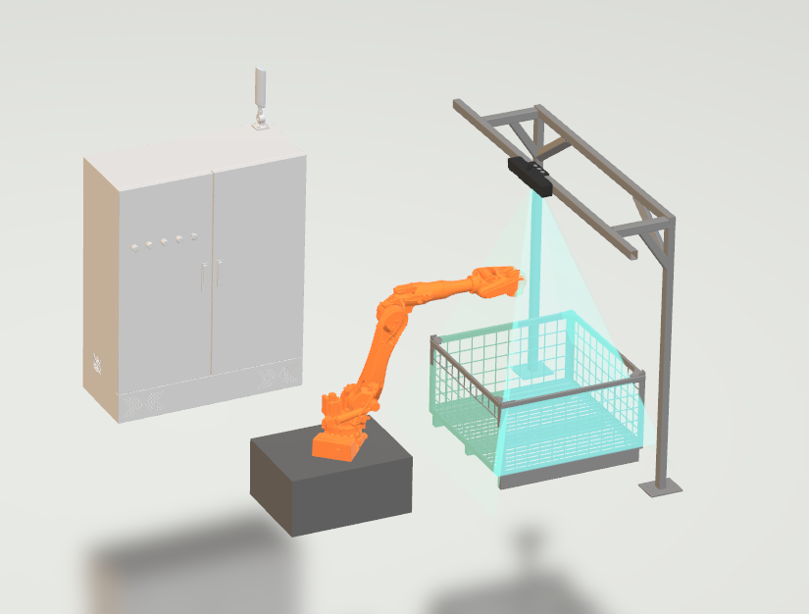
01
项目描述
●产品名称：罐
●测量内容：尺寸
●产品材质：金属
●产品颜色：红
●产品尺寸(mm × mm × mm)：300.0 * 200.0 * 2.0
●来料方式：料筐
●测量精度要求(mm)：1
●检测时产品运动速度(m/s)：0
●检测节拍(pcs/min)：5
●工作距离(mm)：700
方案布局图

Slide 4

02
项目验证
参数名称 | 参数值
3D结构光相机型号 | DPS500B
3D结构光相机类型 | 3D结构光相机
中场视野 | 410×235
相机精度 | 0.08mm@0.5m
采集时间 | 1
Z(工作距离) = 700mm, X视野大小 = 235mm, Y视野大小 = 410mm, Z向视野大小 = 800mm
视野图

Slide 5

03
配置清单
系
统
构
成

Slide 6
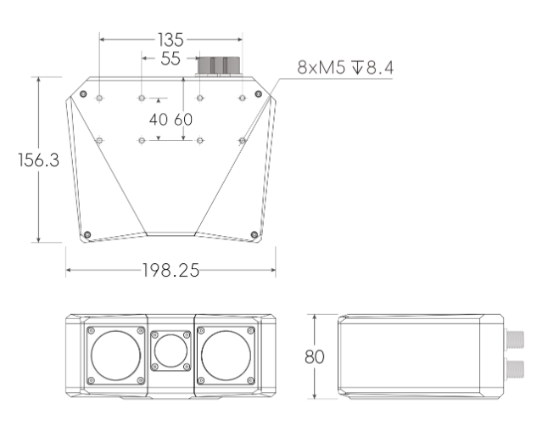
03
配置清单
相机尺寸图

Slide 7
03
配置清单
序号 | 名称 | 型号 | 单位 | 数量 | 厂家
1 | 3D结构光相机 | DPS500B | 台 | 1 | 大华/dahua
2 | 工控机 | - | 台 | 1 | -
3 | 显示器 | - | 台 | 1 | -
4 | 软件 | Mech-Vision-VIZ | 套 | 1 | 梅卡曼德/MechMind

Slide 8
04
逻辑流程
逻辑流程
├── 图像采集
│ └── 使用"从相机获取图像"步骤，配置大华相机参数组，设置ROI范围覆盖料筐区域，启用深度图采集模式
├── 预处理
│ ├── 应用"计算点云法向并滤波"步骤，设置法向估计半径为50mm，离群点滤波阈值设为3σ
│ ├── 执行"点云降采样"步骤，设置体素长度为0.5mm以平衡精度与处理速度
│ └── 使用"正交投影"步骤，设置分辨率为1000px/m，掩膜边框宽度100px，确保罐体特征完整保留
├── 尺寸检测
│ ├── 通过"计算平面点云的位姿和尺寸"步骤
│ │ ├── 设置"计算位姿中心的方法"为BoundingRectCenter
│ │ ├── 设置"计算位姿姿态的方法"为BoundingRectOrientation
│ │ └── 启用"使用边对齐的外接矩形"功能，搜索半径设为5px
│ └── 搭配"将像素距离转换为实际距离"步骤
│ ├── 选择"单应性"转换方法
│ ├── 设置标定圆圆心距离为30mm（基于罐体直径特征）
│ └── 输入标定板平面高度与被测罐体底面距离
├── 结果处理
│ ├── 使用"根据阈值对数值进行二分类"步骤
│ │ ├── 设置长度上限301mm/下限299mm
│ │ ├── 设置宽度上限201mm/下限199mm
│ │ └── 设置高度上限21mm/下限19mm
│ └── 通过"保存结果到文件"步骤，按检测节拍周期性存储尺寸数据
└── 通信处理
└── 配置"输出"步骤
├── 设置端口类型为"预定义（视觉结果）"
├── 启用"自动校正视觉系统漂移"功能
└── 配置"更新场景物体"参数，关联料筐3D模型用于碰撞检测

Slide 9
05
评估结果&注意事项
05 评估结果 & 注意事项
现场环境
相机安装
物料一致性
风险点：金属罐表面反光可能导致3D结构光投影畸变
解决方案：在相机镜头前加装遮光罩并调整环境光源角度
风险点：700mm工作距离易受机械振动影响测量精度
解决方案：采用防震支架固定相机并设置每日自动校准程序
风险点：红色罐体颜色深浅差异可能干扰点云分割效果
解决方案：在预处理阶段增加基于HSV色彩空间的动态阈值分割算法

Slide 10

06
售后服务
该设备上线后使用初期，我们会派专人进行全程跟踪；
处理解决可能发生的设备异常；
对现场人员进行培训指导；
设备调试完成后：售后服务一年；
若客户提出设备升级需求，我们会及时为您提供升级新方案。

Slide 11





机器视觉方案提供商
0535-2162897
www.ytzrtx.com
image@ytzrtx.com
山东省烟台市经济技术开发区泰山路86号内1号

